Slide 1
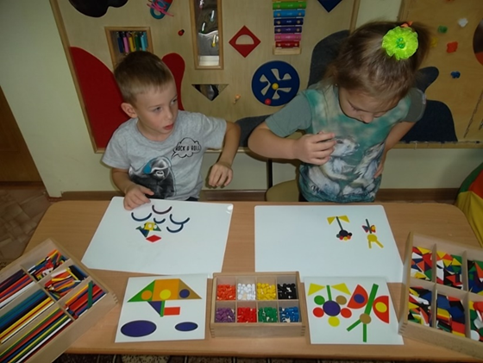
Психологическое сопровождение воспитанников в разновозрастной группе с ОВЗ
МБДОУ ЦРР – детский сад №8 «Буратино» г. Охи
Подготовила педагог-психолог: Михайлова Ирина Викторовна

Slide 2
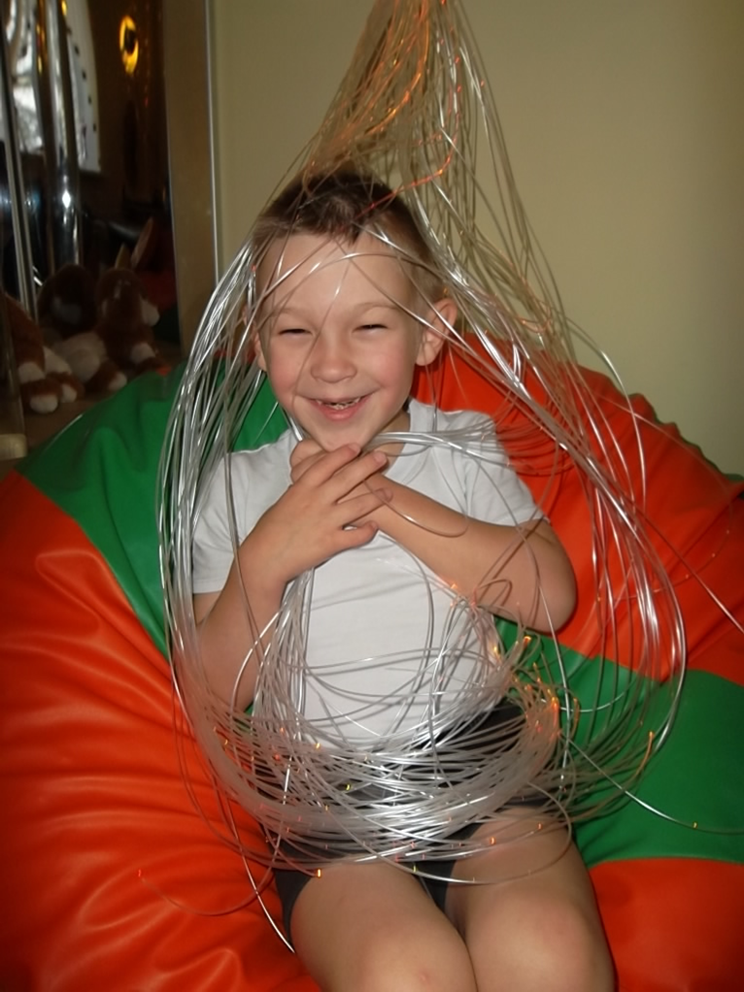
Ребенок с диагнозом ЗПР – это ребенок, который ничего не знает, не умеет и не хочет, но надо чтобы он знал, хотел и умел Сеген

Slide 3
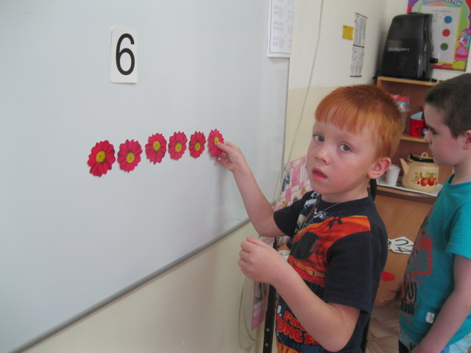
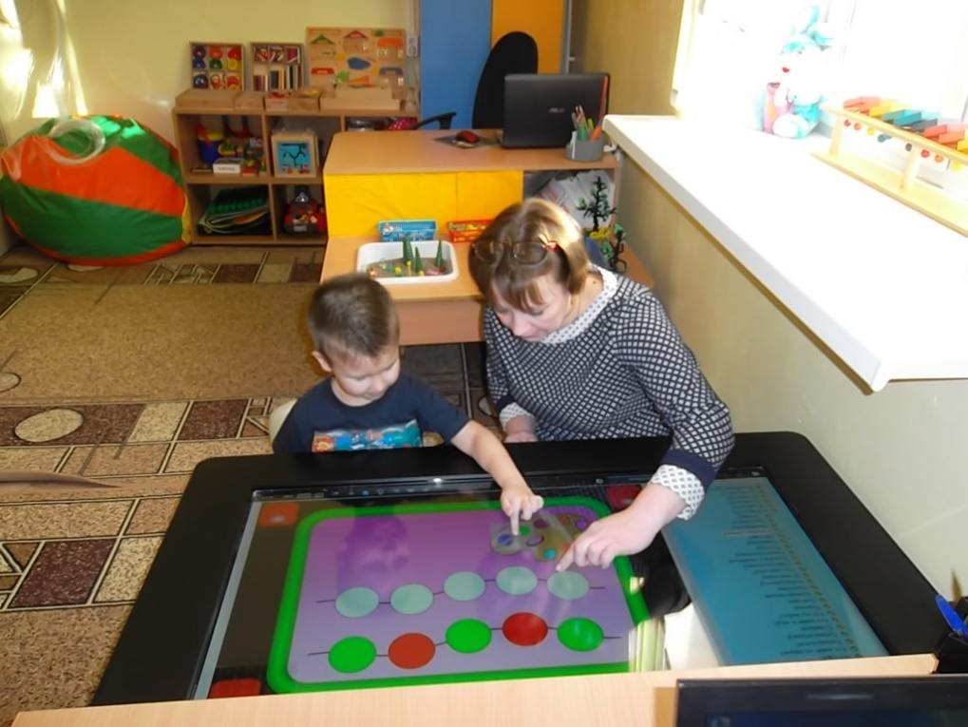
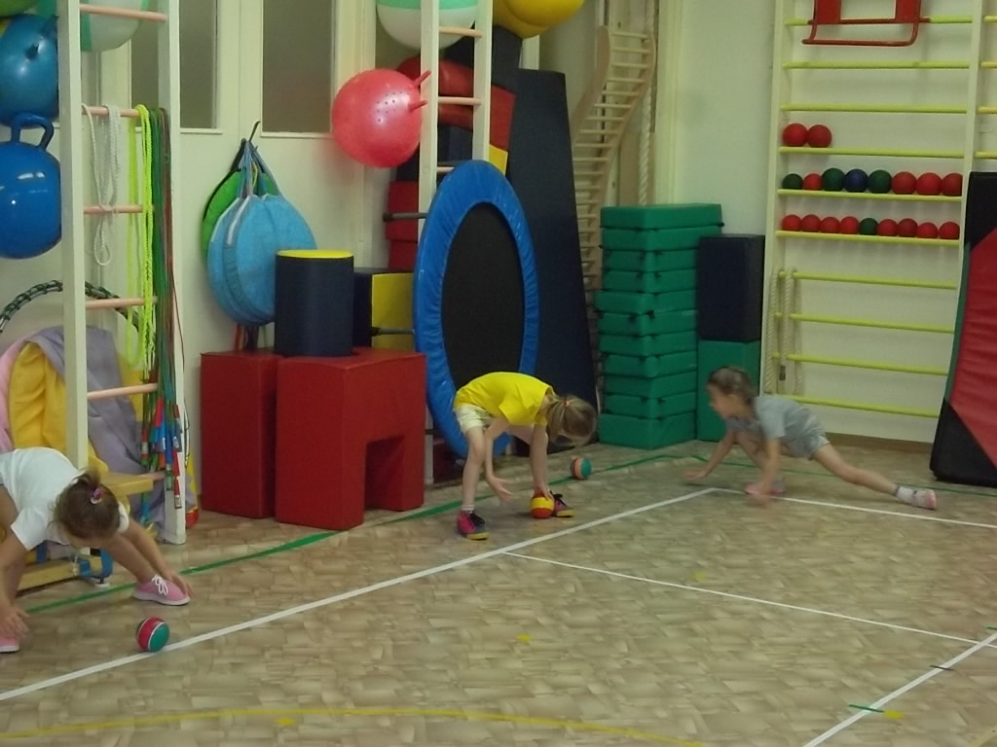
Психолого-педагогическая характеристика детей с ЗПР
Отставание в психическом развитии во всех сферах психической деятельности к началу школьного возраста

Slide 4
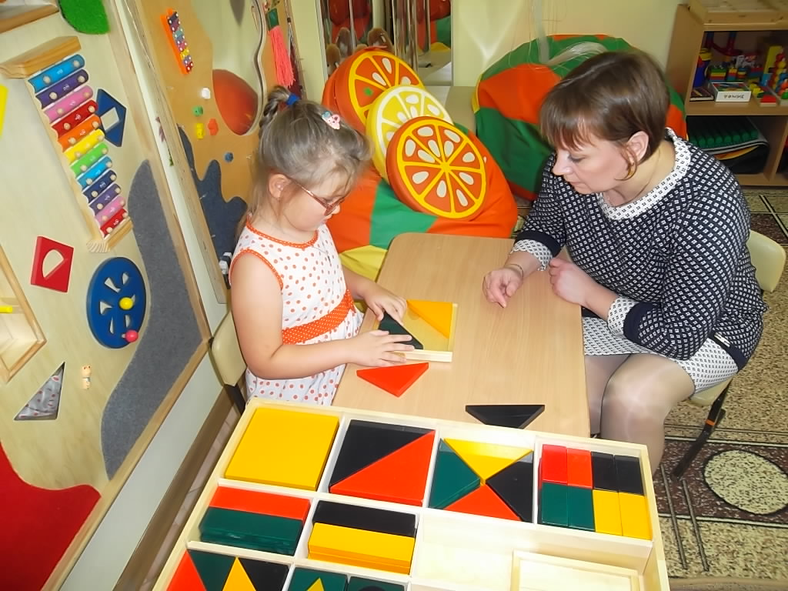
Замедленная скорость приема и переработки сенсорной информации

Slide 5
Недостаточная сформированность умственных операций

Slide 6
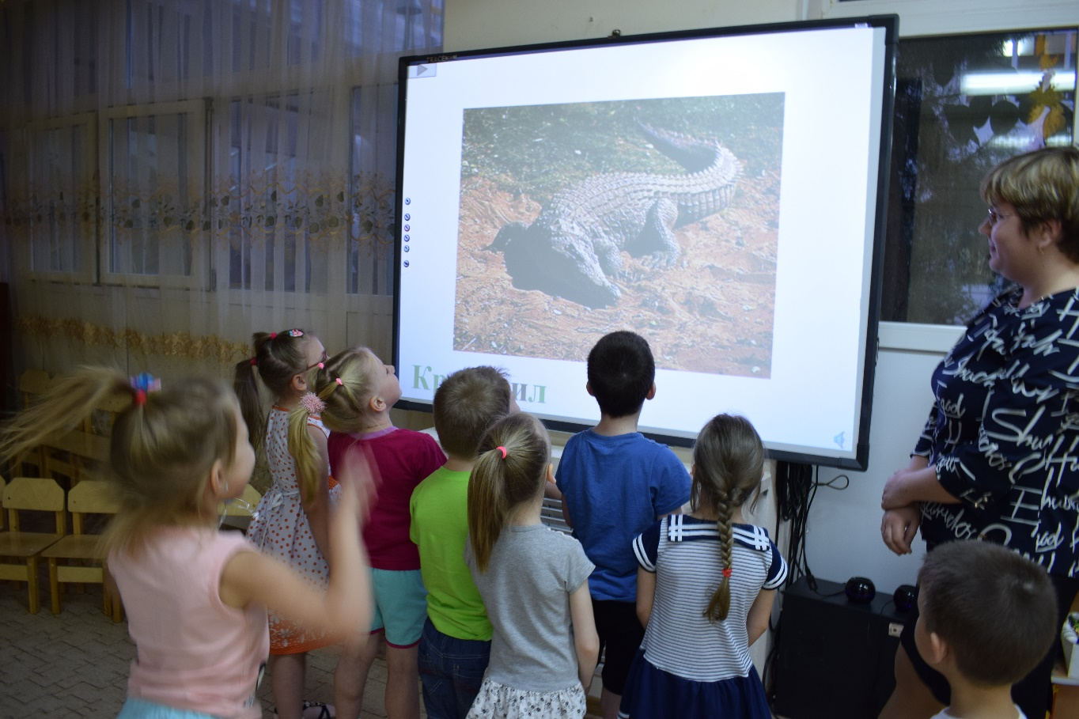
- Низкая познавательная активность и слабость познавательных интересов - Ограниченность, отрывочность знаний и представлений об окружающем

Slide 7
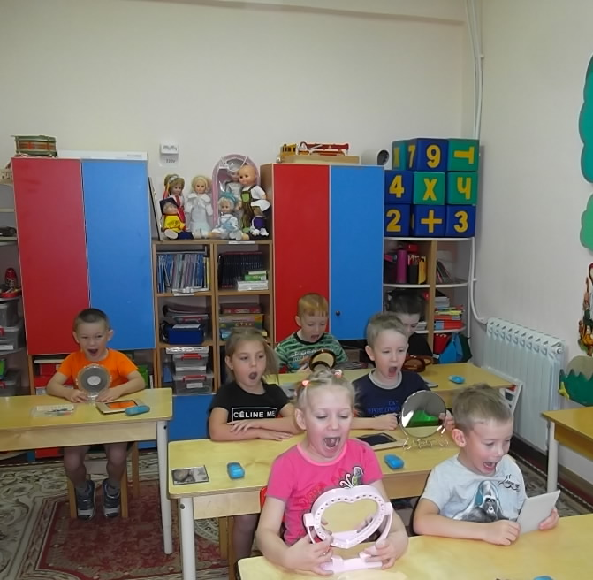
- Отставание в речевом развитии - Недостатки произношения, ограниченность словаря

Slide 8
Ключевыми направлениями работы педагога-психолога ДОУ с детьми с ОВЗ является: -диагностическая и развивающая деятельность; -профилактическая и консультативная работа с педагогами и родителями /законными представителями/, воспитывающими детей данной категории. Содержание программы коррекционной работы определяют следующие принципы: -соблюдение интересов воспитанника; -доступность; -непрерывность; -вариативность; -принцип создания ситуации успеха; -принцип психологической комфортности; -гуманность и реалистичность.

Slide 9
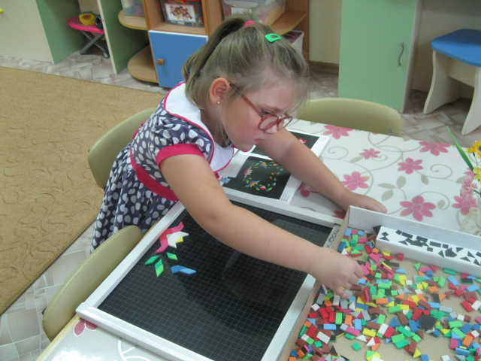
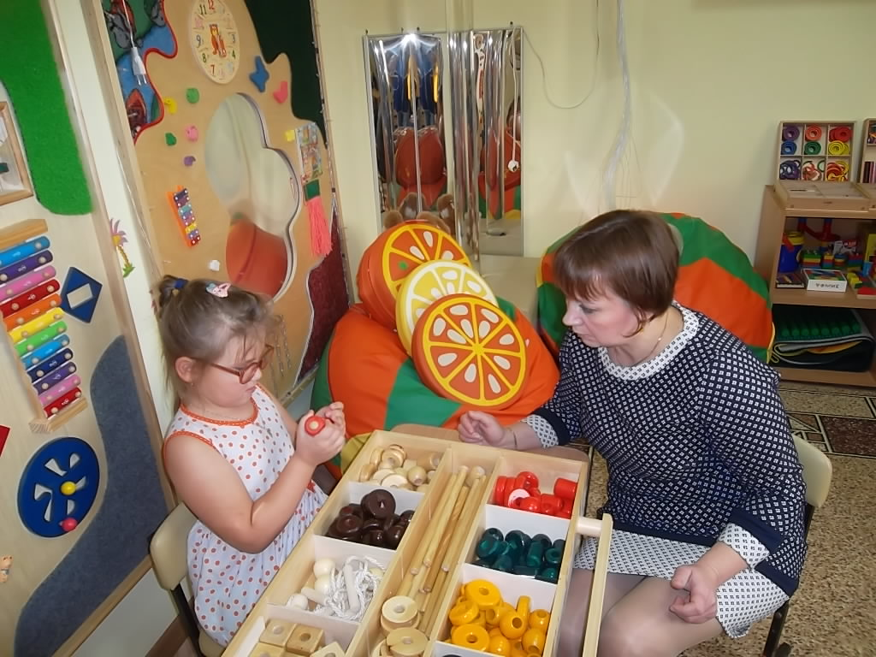
Развитие познавательной деятельности и целенаправленное формирование высших психических функций

Slide 10
Развитие эмоционально-личностной сферы и коррекции ее недостатков

Slide 11
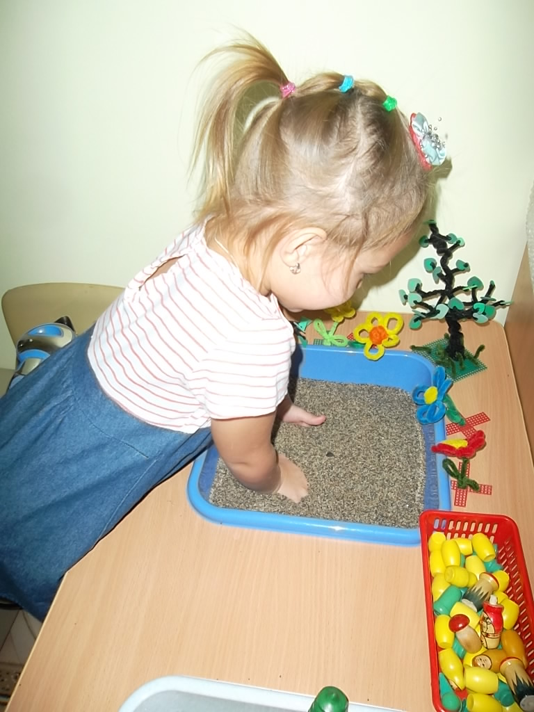
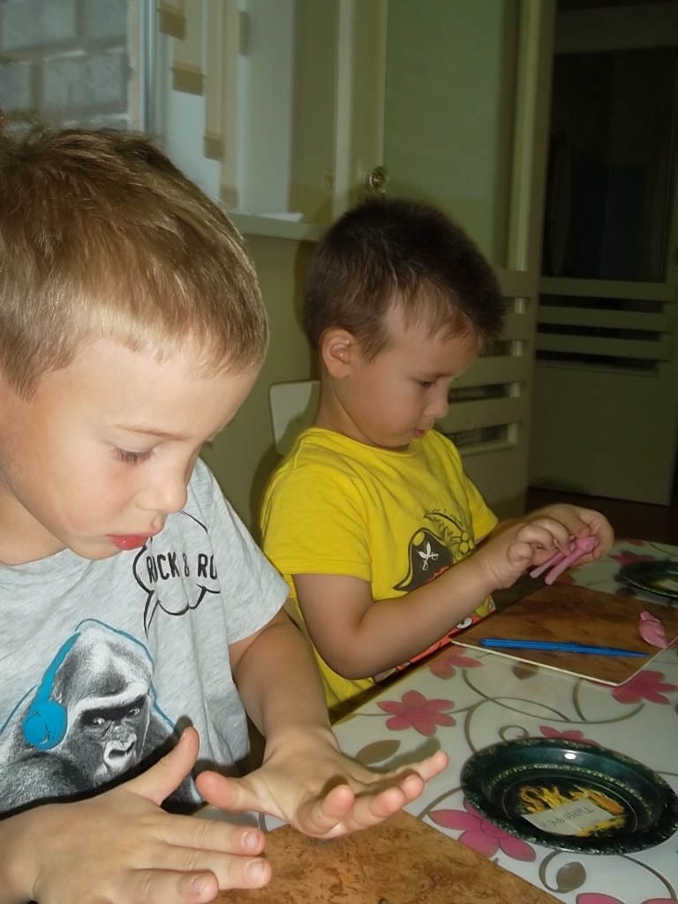
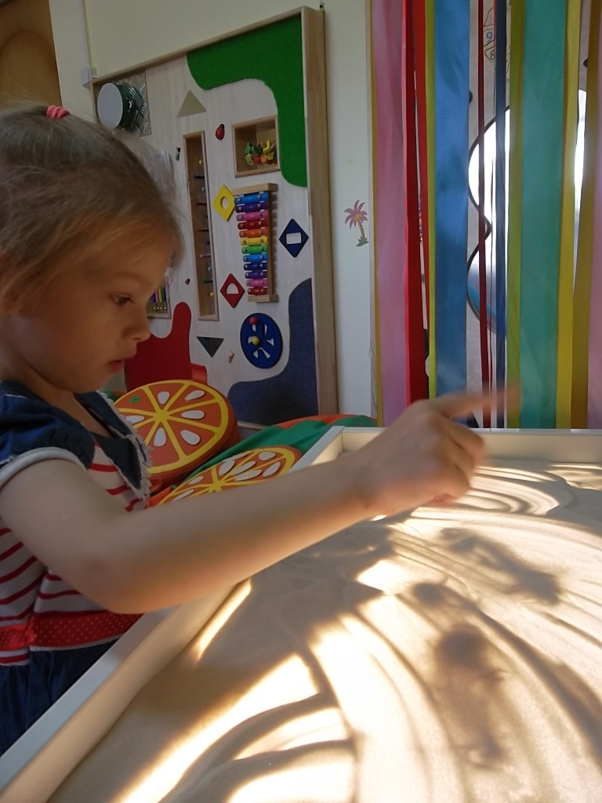
Формирование произвольной регуляции деятельности
и поведения

Slide 12
Формирование и развитие социальных навыков и социализации

Slide 13
«КАЖДЫЙ РЕБЕНОК ИМЕЕТ ВОЗМОЖНОСТЬ БЫТЬ ПСИХОЛОГИЧЕСКИ ГОТОВЫМ К ШКОЛЬНОМУ ОБУЧЕНИЮ НА СВОЕМ УРОВНЕ, СООТВЕТСТВЕННО СВОИМ ЛИЧНОСТНЫМ ОСОБЕННОСТЯМ»

